Slide 1
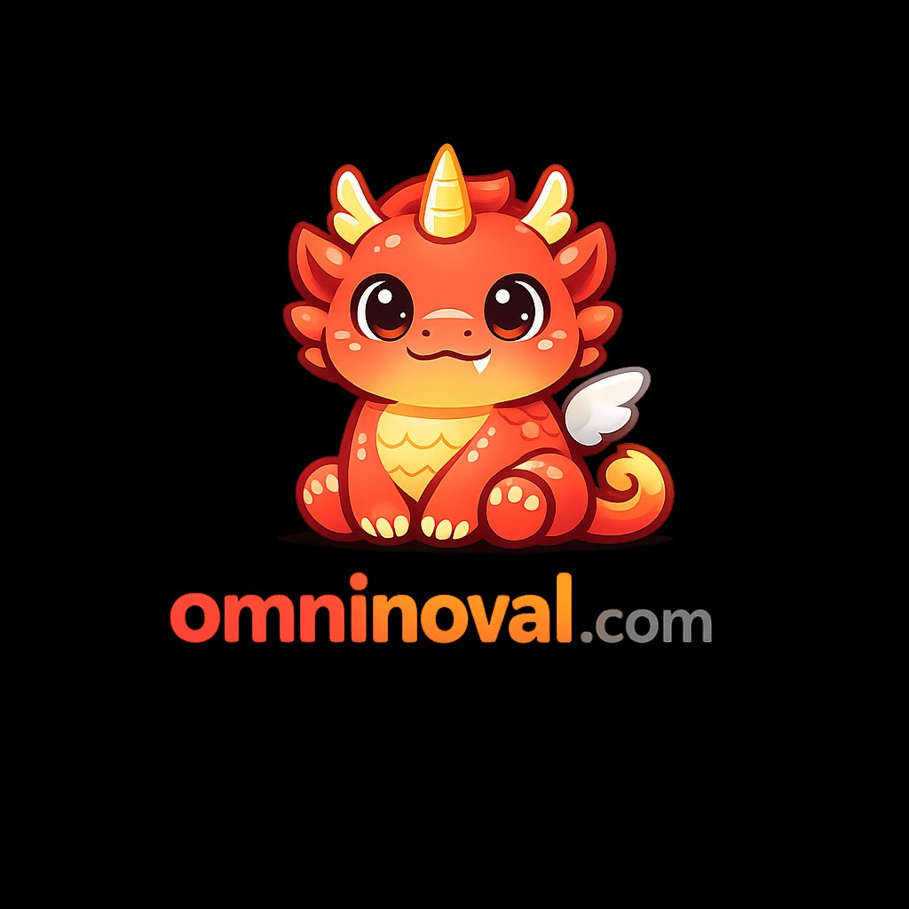
OmniNova Claw
本地优先的企业 AI 自动化工作台
让 AI 从“会聊天”升级为“可执行、可审计、可私有化部署”的生产系统
聚焦场景：客服自动化、运营自动化、后台流程执行
关键词：本地优先 / 多渠道 / 技能系统 / 浏览器与桌面执行 / 安全治理
先切客服与运营自动化
OmniNova Claw · Investor Pitch
1/10

Slide 2
问题：企业 AI 还没有真正进入工作流
大多数企业对 AI 的使用仍停留在问答、写稿、总结层面
多渠道客服、后台录入、流程执行仍依赖人工切换多个系统
企业最担心的是数据安全、权限失控、不可审计与落地复杂
市场缺少真正能进入业务流程的 AI 执行系统
企业缺的不是另一个聊天工具，而是一个能完成任务的 AI 工作台。
OmniNova Claw · Investor Pitch
2/10

Slide 3
解决方案：把模型、渠道、技能和执行整合成一套系统
多模型接入：OpenAI、Anthropic、Gemini、DeepSeek、Ollama
多渠道接入：Slack、Discord、Telegram、Webhook 等消息入口
记忆与知识：工作记忆、情景记忆、技能/知识记忆
工具执行：文件、命令、网页、浏览器、桌面控制
安全治理：审批、权限策略、E-stop、执行审计
OmniNova Claw · Investor Pitch
3/10

Slide 4
切入场景：先做客服与运营自动化
场景一：多渠道客服自动化，统一接收消息、生成回复、人工复核、发送留痕
场景二：运营自动化，自动执行后台录入、数据采集、报表生成、SOP 跟进
场景三：内部知识与流程助手，将 FAQ、制度、SOP 技能化
共同特征：高频、刚需、ROI 清晰、适合标准化模板复制
先切高频刚需场景，再扩展到更广泛的企业流程自动化。
OmniNova Claw · Investor Pitch
4/10

Slide 5
产品形态：桌面端 + 本地网关 + CLI
桌面控制中心：面向业务、运营与管理员的可视化配置入口
本地网关：统一编排模型、技能、渠道与工具的执行中枢
CLI：面向开发者与企业 IT 的自动化和部署入口
技能系统：把企业 SOP、FAQ 与知识固化成可复用资产
OmniNova Claw · Investor Pitch
5/10

Slide 6
为什么是现在：AI 执行层正处在窗口期
大模型能力已足以支撑中等复杂度业务执行
企业采购逻辑从“试用 AI”转向“验证 ROI”
本地优先、私有化、安全治理正在成为企业落地前提
聊天助手与传统 RPA 之间存在明显的执行层空白
OmniNova Claw · Investor Pitch
6/10

Slide 7
差异化：不是聊天工具，也不是传统 RPA
相比聊天工具：不仅能回答，还能执行
相比传统 RPA：不仅会操作，还能理解上下文
相比云端 Agent：更强调本地部署、私有化与企业可控性
核心壁垒：本地优先架构、多模型多渠道编排、技能沉淀、安全控制
我们做的是企业 AI 的执行层，而不是内容生成壳子。
OmniNova Claw · Investor Pitch
7/10

Slide 8
商业模式：先试点收费，再模板复制，再走企业订阅
标准版：按团队、工作区或部署实例订阅
企业版：私有化部署费 + 年服务费
增值收入：行业技能包、定制集成、实施与培训
收入路径：试点项目验证价值 → 模板化复制 → 订阅化扩张
OmniNova Claw · Investor Pitch
8/10

Slide 9
当前进展与未来 12 个月目标
已完成：桌面端、Rust 核心运行时、多模型支持、技能系统、本地网关、CLI
目标一：落地 3–5 家试点客户
目标二：打磨客服与运营两套标准模板
目标三：跑通部署、续费与 ROI 指标
目标四：形成私有化交付方法论
OmniNova Claw · Investor Pitch
9/10

Slide 10
融资与用途：从可运行产品走向可复制业务
本轮目标：验证 PMF 与场景复制能力
资金用途：强化稳定性、安全审计、模板能力和客户成功体系
市场目标：沉淀标杆客户案例，建立销售与实施闭环
终局定位：成为企业 AI 进入真实工作流的执行入口
我们不是在造一个更会聊天的 AI，而是在造企业真正敢用的 AI 工作系统。
OmniNova Claw · Investor Pitch
10/10

